Slide 1

CSS3

Slide 2


1
属性选择符
2
伪类选择符
3
私有前缀
4
css3声明
Notes:
说明文本

Slide 3
CSS3选择器
属性选择器介绍
E[att] {} : 选择具有att属性的E元素。
E[att="val"] {} : 选择具有att属性且属性值等于val的E元素。
E[att~="val"] {}:用于选取属性值中包含指定词汇的元素。
E[att|="val"] {}:选择具有att属性且属性值为以val开头并用连接符"-"分隔的字符串的E元素，如果属性值仅为val，也将被选择
E[att*="val"] {}:选择具有att属性且属性值为包含val的字符串的E元素。
E[att^="val"] {}:选择具有att属性且属性值为以val开头的字符串的E元素
E[att$="val"] {}:选择具有att属性且属性值为以val结尾的字符串的E元素
如果能够灵活运用属性选择器，目前为止需要依靠id或class名才能实现的样式
完全可以使用属性选择器来实现。

Slide 4
结构性伪类属性选择器
css中已经定义好的选择器，不能随便起名字。
:first-line 用于为某个元素的第一行文字使用样式
:first-letter 用于为某个元素的第一个文字使用样式
:before 用于在某个元素之前插入一些内容
:after 用于在某个元素之后插入一些内容
:root 将样式绑定到页面的根元素中
:not 排除某个选择器样式
:empty 使用该选择器来制定当元素内容为空白时使用的样式
:target 使用该选择器来对页面中的某个target元素（锚记链接）指定样式
:first-child单独指定第一个子元素的样式
:last-child单独指定最后一个子元素的样式

Slide 5
选择奇偶行
nth-child(odd)与nth-child(even)
不足之处：nth-child选择器在计算子元素时第奇数个元素还是偶数个元素时，是连同父元素内的所有 子元素一起计算的（默认匹配他们得是相同的子元素）
nth-of-type(odd)奇数和:nth-of-type(even)偶数
完美解决上面的问题

Slide 6
循环使用样式
nth-child(n)选取每一行
n:所有的行
n+2:除第1行外所有的行
2n:每2行选择一行
3n:每3行选择一行
2n+4:从第4行开始隔1行选择1行
:nth-last-child(n) 从后向前选择,n为参数
n:所有行
2:倒数第2行
-n+3:最后3行
:only-child只有一个元素时使用

Slide 7
标题
相邻兄弟选择器
li + li:后边相邻的选择器会被选中，第一个li不会被选中
7、通用兄弟选择器
li ~ li:li后面的所有li元素被选中

Slide 8
UI元素状态伪类选择器
1）E:hover、E:active、E:focus
2）E:enabled、E:disabled
3) E:read-only、E:read-write
4）E:checked
5) E::selection指定当元素处于选中状态时的样式

Slide 9
私有前缀
针对浏览器显示差异
Gecko 前缀-moz-
Presto 前缀-o-
Trident 前缀-ms-
Webkit 前缀-webkit-
http://www.jianshu.com/p/d313f1108862

Slide 10
CSS3颜色 颜色之RGBA
RGB是一种色彩标准，是由红(R)、绿(G)、蓝(B)的变化以及相互叠加来得到各式各样的颜色。RGBA是在RGB的基础上增加了控制alpha透明度的参数。
语法：
color：rgba(R,G,B,A)
以上R、G、B三个参数，正整数值的取值范围为：0 - 255。超出范围的数值将被截至其最接近的取值极限。并非所有浏览器都支持使用百分数值。A为透明度参数，取值在0~1之间，不可为负值。

Slide 11
文字字体背景相关样式
css3文本效果
a)文本阴影：text-shadow:5px 5px 5px #f66;
指定多个阴影：(参数形式为X坐标 Y坐标阴影的模糊程度阴影颜色)
text-shadow:10px 10px #f66,40px 35px #f00,70px 60px #000;
b)自动换行：word-break normal:使用浏览器默认换行规则 keep-all:只能在半角空格或连接字符处换行 break-all:允许在单词内换行（对于标点符号来说，允许标点符号位于行首，不过在IE中是不可以的）
break-word
c)word-wrap：让长单词与URL地址自动换行 word-wrap:break-word;

Slide 12
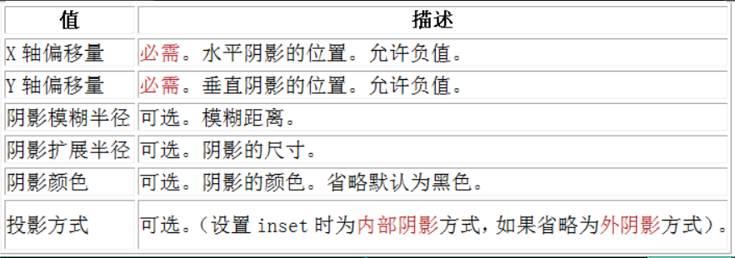
盒子阴影
box-shadow:5px 5px 10px #f66
注意：inset 可以写在参数的第一个或最后一个，其它位置是无效的。

Slide 13
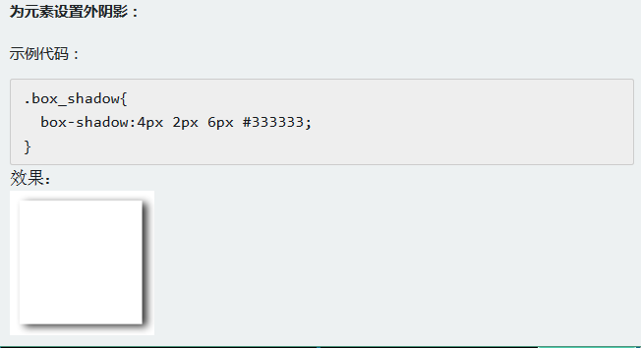
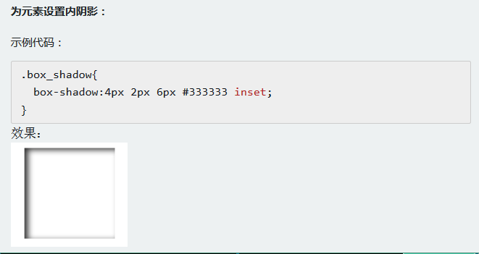
标题
添加多个阴影：
用逗号隔开即可。如：
.box_shadow{
box-shadow:4px 2px 6px #f00, -4px -2px 6px #000, 0px 0px 12px 5px #33CC00 inset;
}

Slide 14
圆角
border-radius:5px;
/*第一个值表示左上角、右下角；第二个值表示右上角、左下角。*/
/*第一个值表示左上角；第二个值表示右上角、左下角；第三个值表示右下角。*/
//不对称的圆角 //斜杠前面的一组四个值分别表示四个角的水平半径； 斜杠后面的一组四个值分别表示四个角的垂直半径 border-radius: 10px 20px 30px 40px/40px 30px 20px 10px;

Slide 15
使用图像边框
应用场景:移动端订单确认页面用的居多
border-image:url(url) A B C D 显示方式
border-image: url(borderimage.png) 25 25 25 25 stretch/repeat/round;
第一个参数作为边框使用图像的路径，
后4个参数表示当浏览器自动吧边框所使用到的图像进行分隔时的上边距，右边距，下边距，左边距

Slide 16
与背景相关样式
background-clip 指定背景的显示范围/裁切位置 border-box/padding-box/content-box
background-origin 指定绘制背景图像时的起点 border-box/padding-box/content-box
background-size 指定背景中图像的尺寸 auto | <长度值> | <百分比> | cover | contain
在一个元素中添加多张背景图片
第一个定义的背景图片在最上面的，最后定义的是在最下面的。使用background-repeat和background-position可以单独指定背景图像中某个文件的平铺方式与放置的位置
缩写时，background-size必须写在background-position后，且用 / 链接

Slide 17
服务端字体
在网页上显示服务端字体,进一步完美的还原设计稿，使用@font-face属性来利用服务端的字体
让浏览器端可以显示用户电脑里没有安装的字体。
@font-face{
font-family:WebFont;
src:url(fonts/Fontin_Sans_B_45b.otf) format("opentype");
}
//WebFont用来声明使用服务端的字体。
//format用来声明字体文件的格式，可以省略

Slide 18
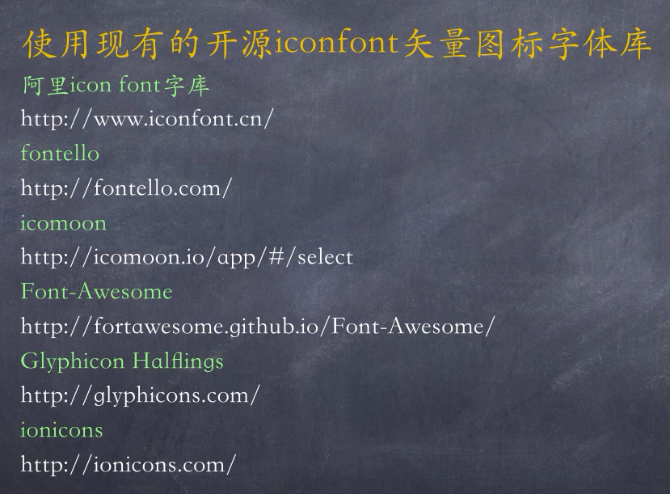
标题

Slide 19
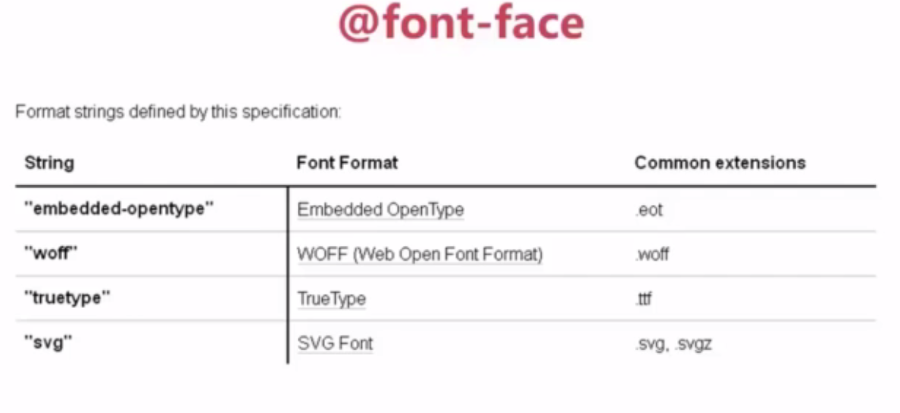
Iconfont图标

Slide 20
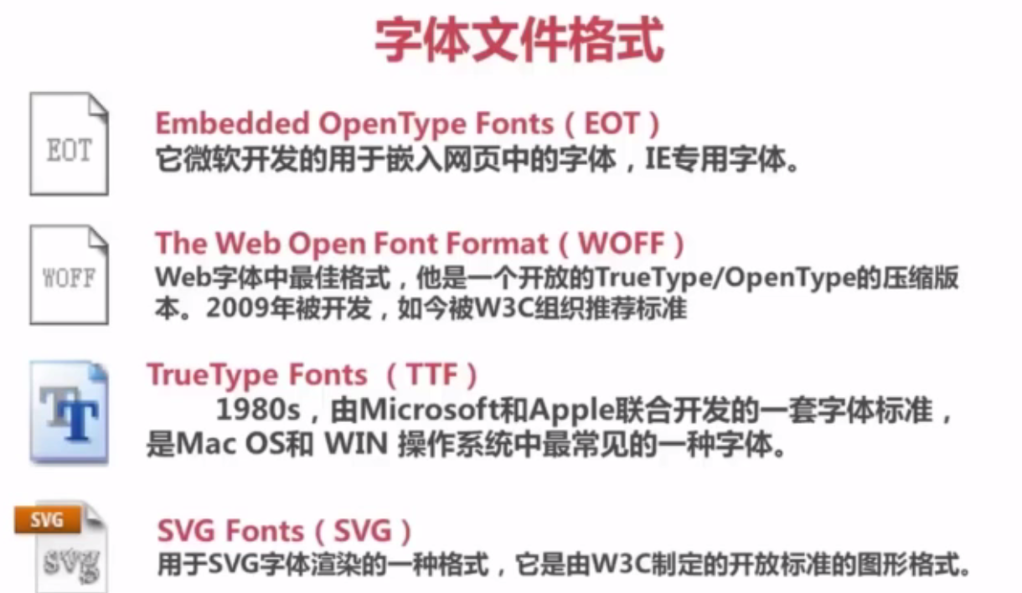
Iconfont图标
Ie4+
Ie9+
Ie9+
Safari chrome

Slide 21
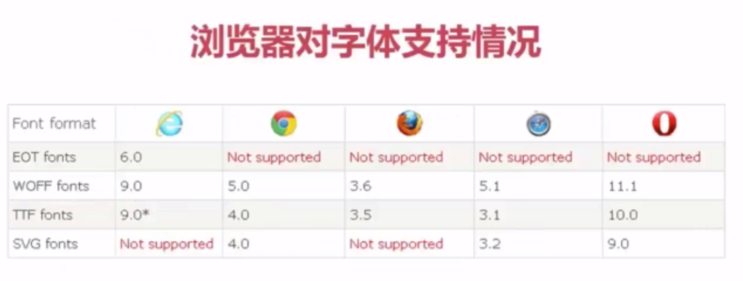
Iconfont图标

Slide 22


THANK YOU

